Slide 1
Product Display
Xsaiwei

Slide 2

Page 1：

Slide 3

Page 2：

Slide 4

Page 3：

Slide 5
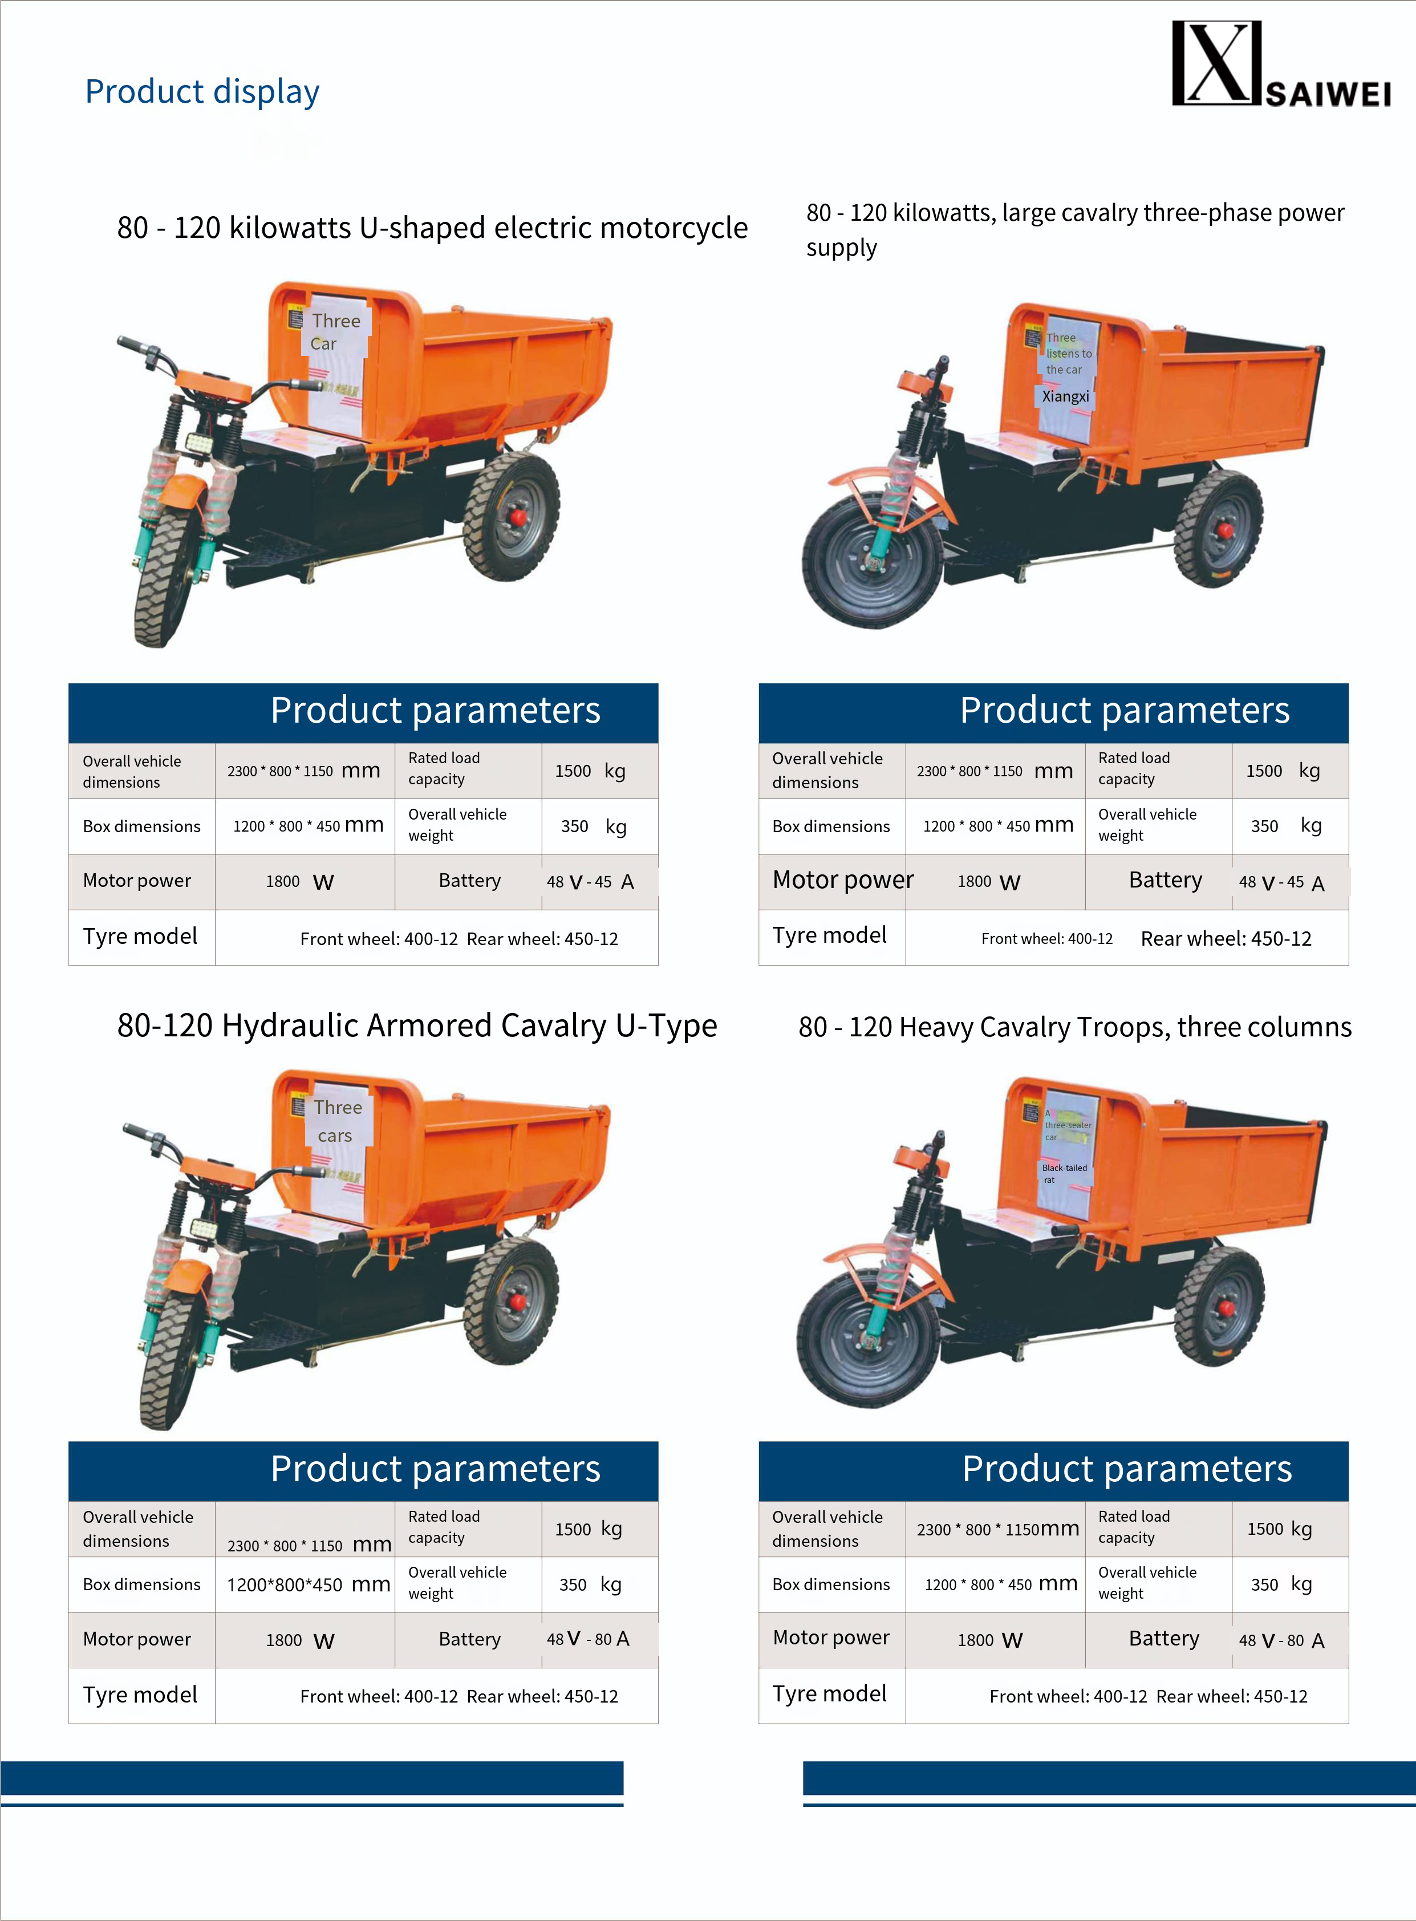
Page 4：

Slide 6
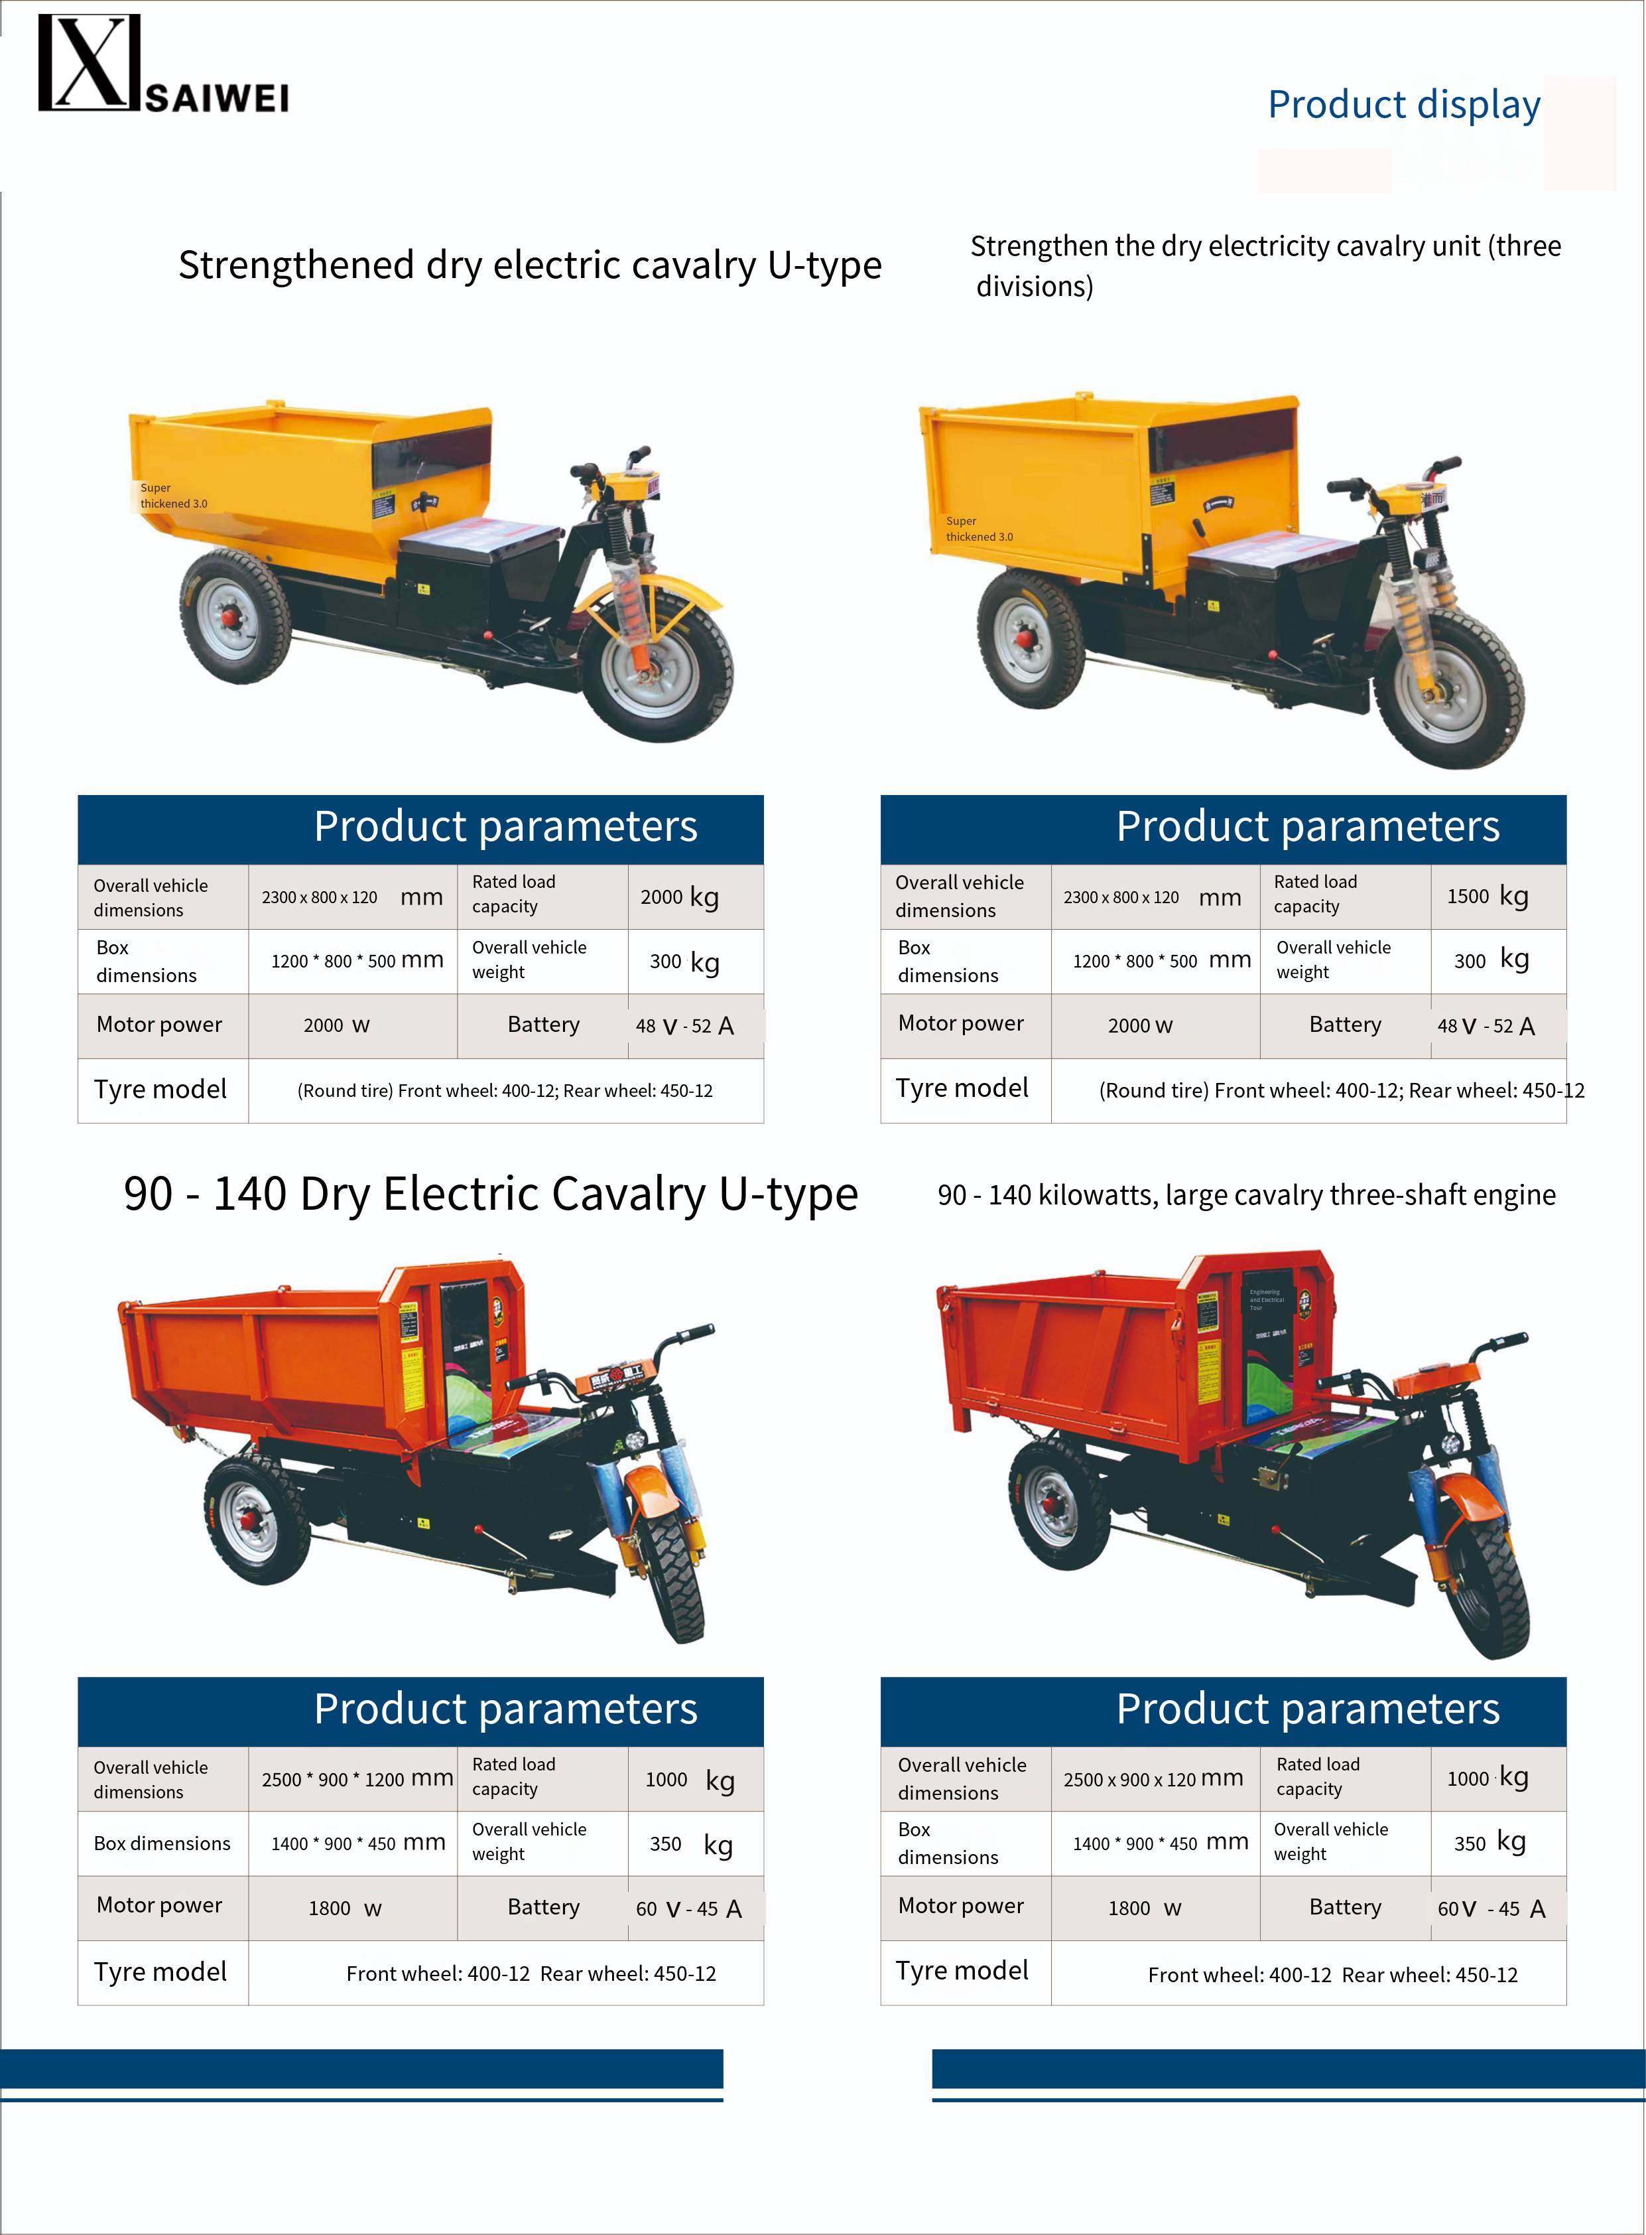
Page 5：

Slide 7

Page 6：

Slide 8
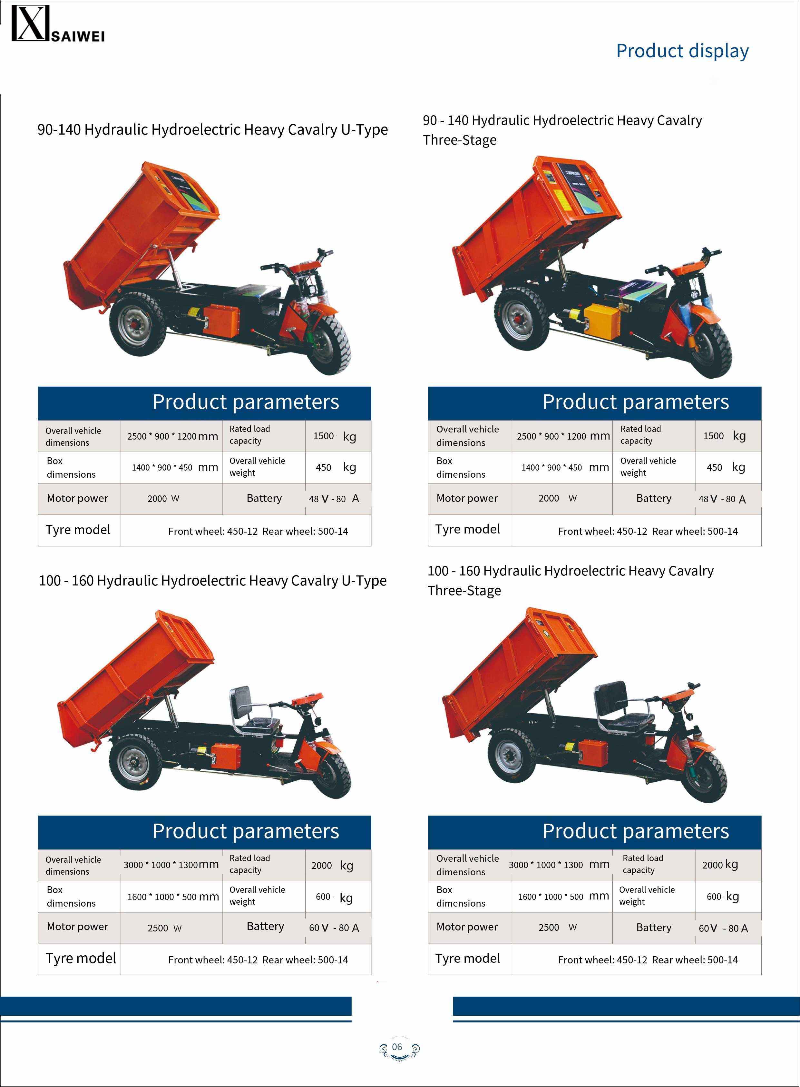
Page 7：

Slide 9
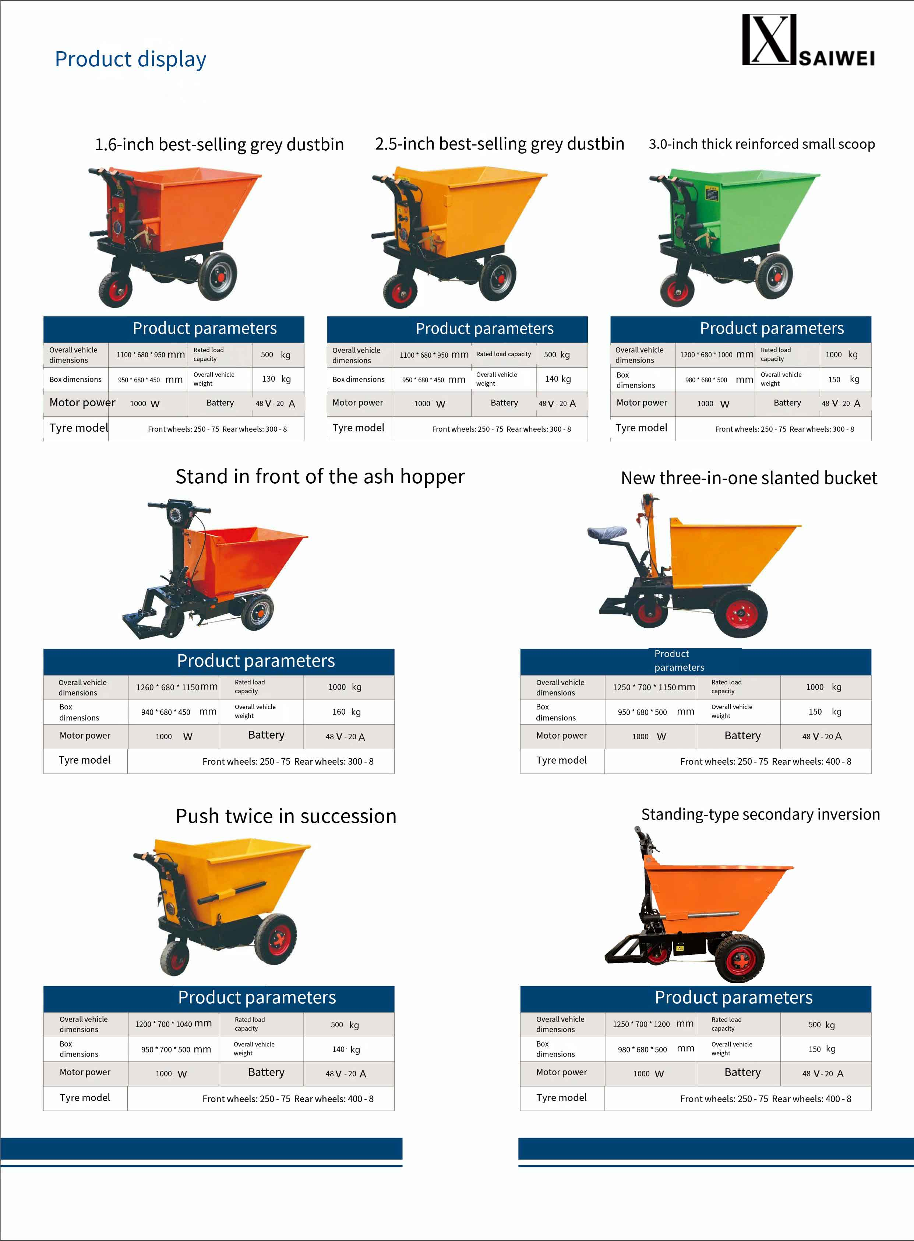
Page 8：

Slide 10
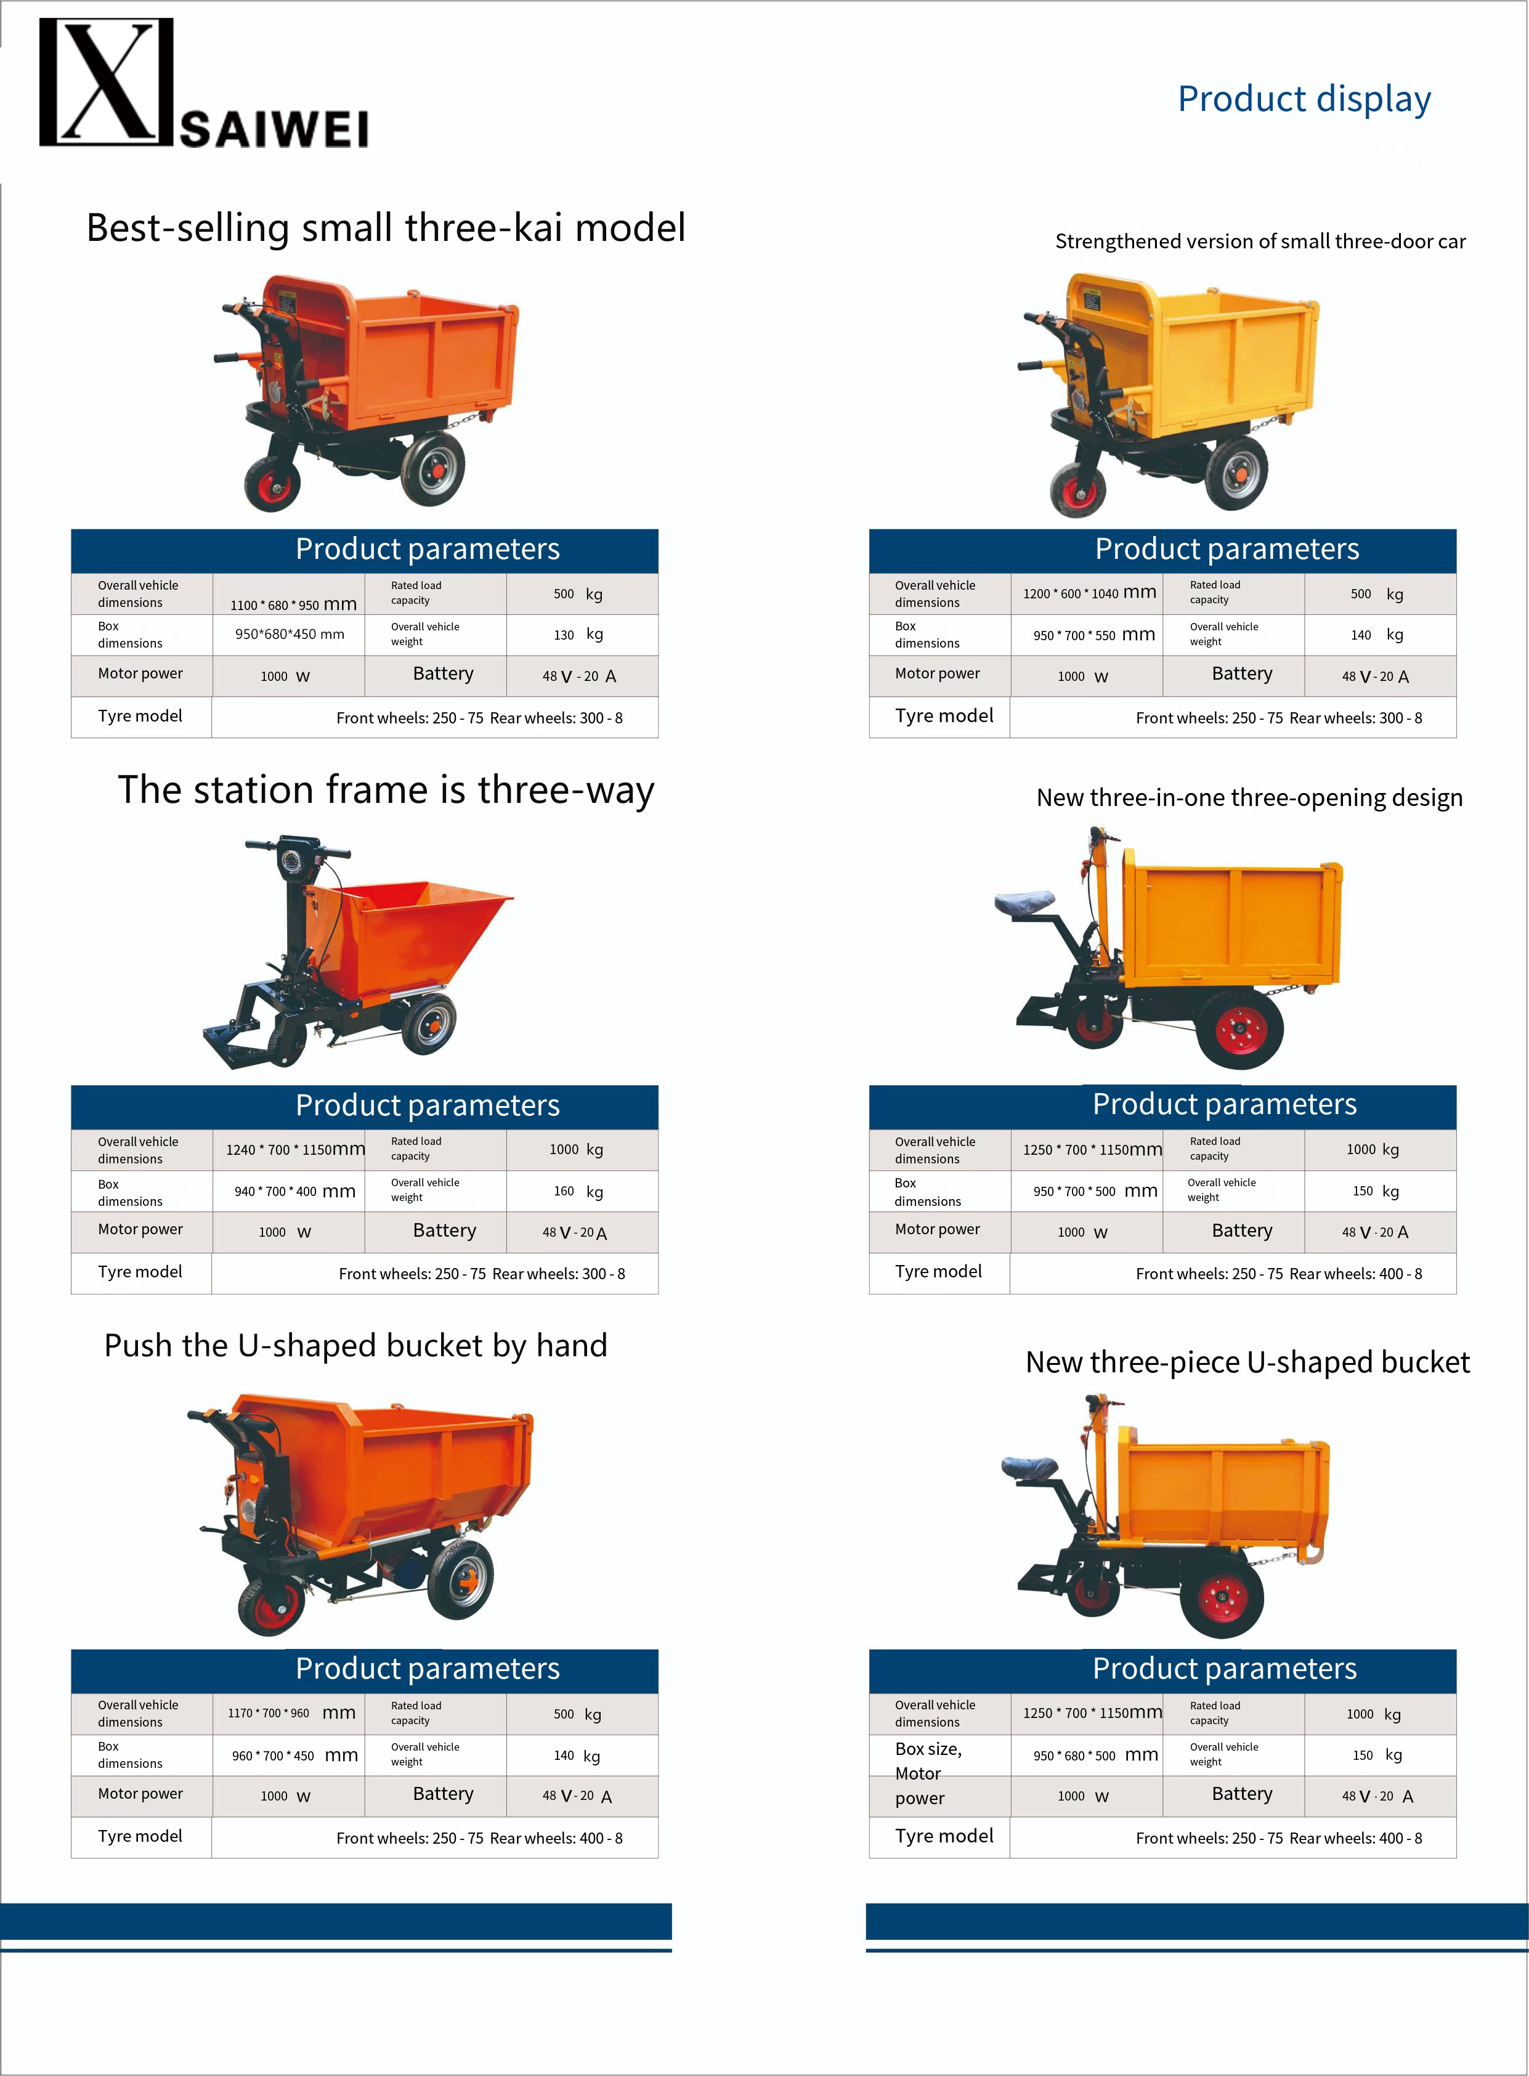
Page 9：

Slide 11
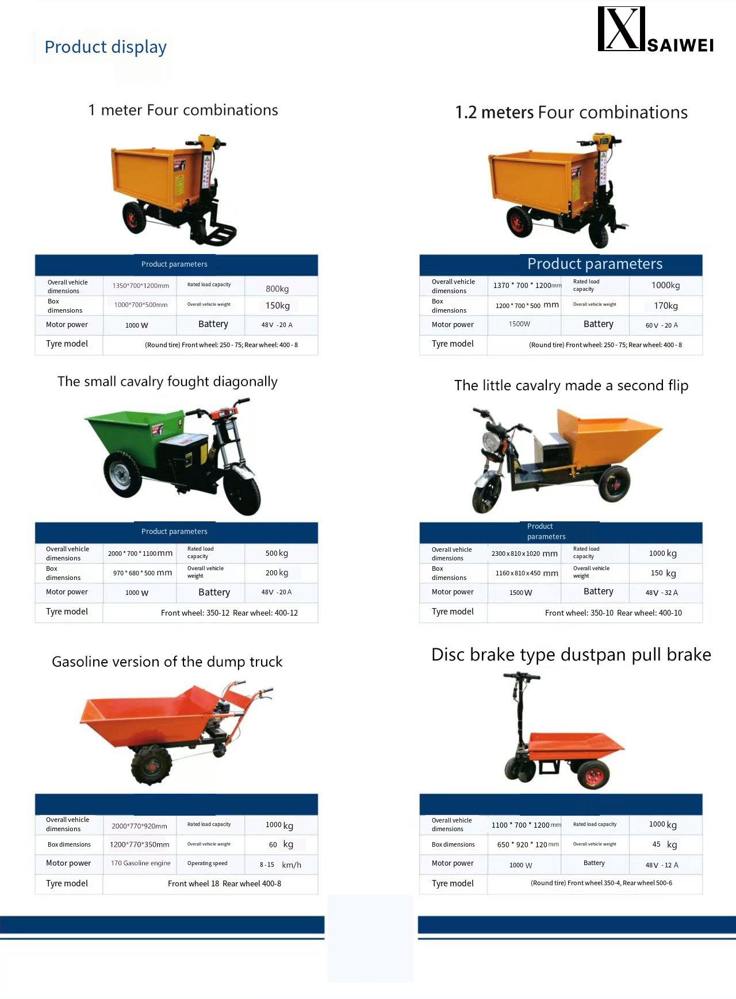
Page 10：

Slide 12
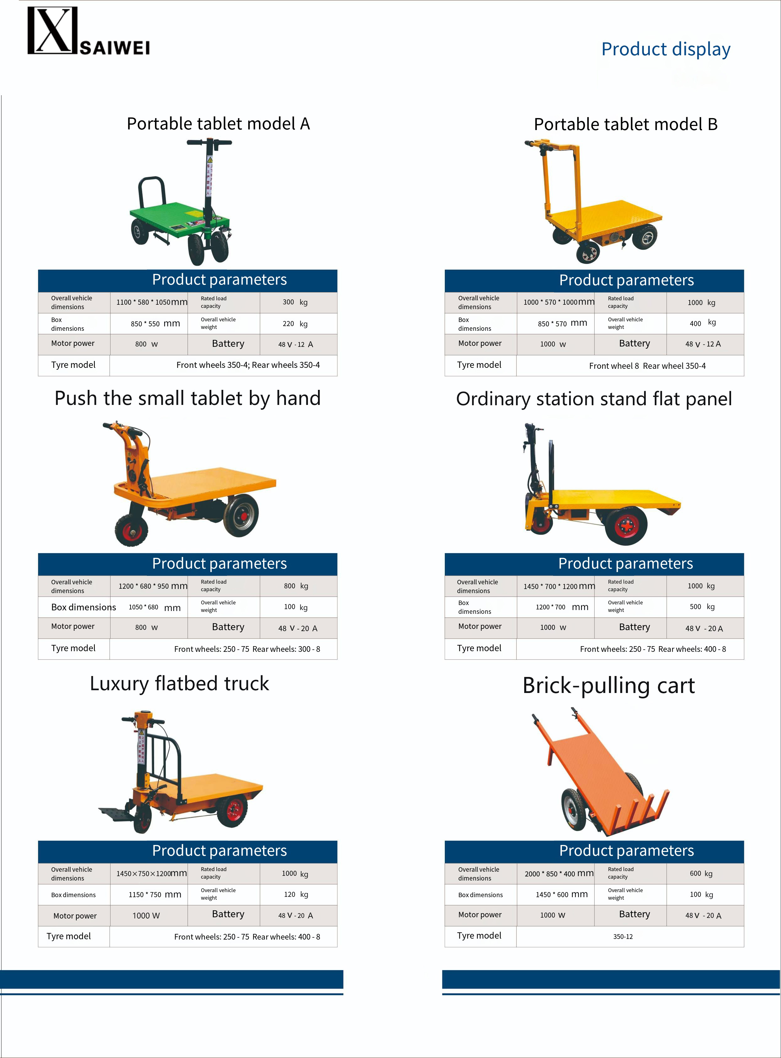
Page 11：

Slide 13
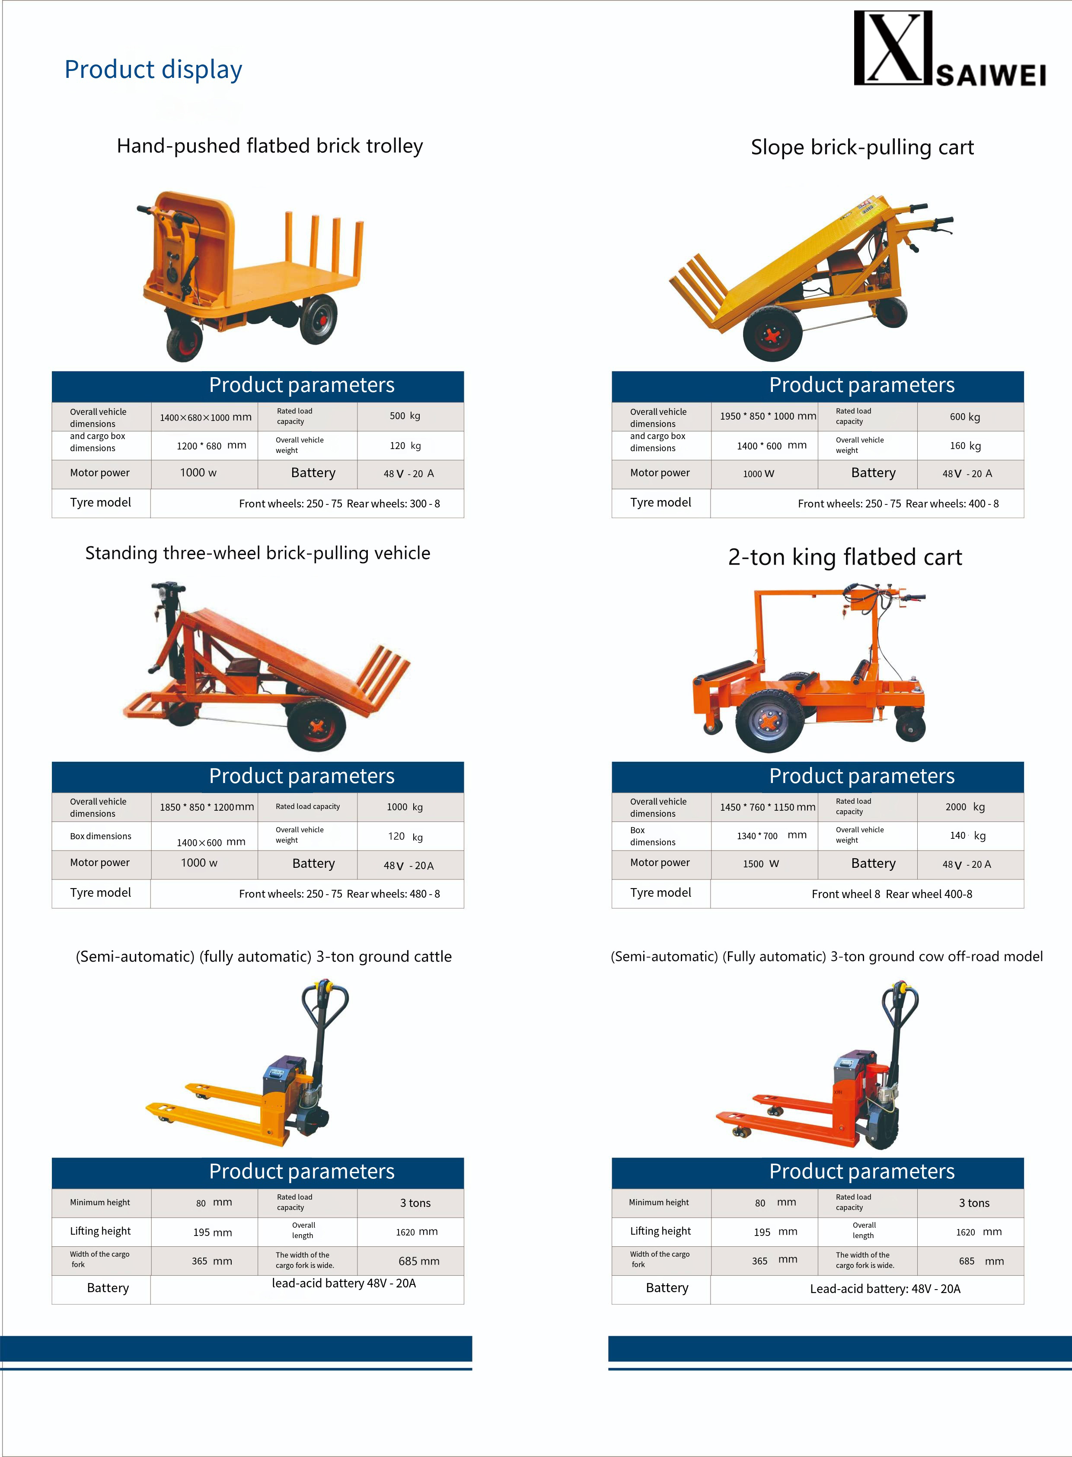
Page 12：

Slide 14

Page 13：

Slide 15

Page 14：

